Slide 1
Je důvod ke změně indikací sacubitril/valsartanu u HFrEF?
Jan Krejčí
I. interní kardioangiologická klinika FN USA a LF MU v Brně
přednáška byla podpořena společností Novartis

Slide 2
Jaká je dosavadní pozice sacubitril/valsartanu v léčbě HFrEF?
Charakteristiky* | Sakubitril/valsartan (n=4187) | Enalapril (n=4212)
Věk, roky | 63,8 ± 11,5 | 63,8 ± 11,3
Ženy, n (%) | 879 (21,0) | 953 (22,6)
Ischemická kardiomyopatie, n (%) | 2506 (59,9) | 2530 (60,1)
Ejekční frakce levé komory, % | 29,6 ± 6,1 | 29,4 ± 6,3
Funkční třída NYHA, n (%) II III | 2998 (71,6) 969 (23,1) | 2921 (69,3) 1049 (24,9)
Systolický TK, mmHg | 122 ± 15 | 121 ± 15
Srdeční frekvence, tep/min | 72 ± 12 | 73 ± 12
NT pro-BNP, pg/ml (IQR) | 1631 (885–3154) | 1594 (886–3305)
BNP, pg/mL (IQR) | 255 (155–474) | 251 (153–465)
Diabetes v anamnéze, n (%) | 1451 (34,7) | 1456 (34,6)
Léčba při randomizaci, n (%)
Diuretika | 3363 (80,3) | 3375 (80,1)
Srdeční glykosidy (digitalis) | 1223 (29,2) | 1316 (31,2)
β-blokátory | 3899 (93,1) | 3912 (92,9)
Mineralokortikoidní antagonisté | 2271 (54,2) | 2400 (57,0)
ICD (implantabilní kardioverter-defibrilátor) | 623 (14,9) | 620 (14,7)
CRT (srdeční resynchronizační terapie) | 292 (7,0) | 282 (6,7)

Slide 3
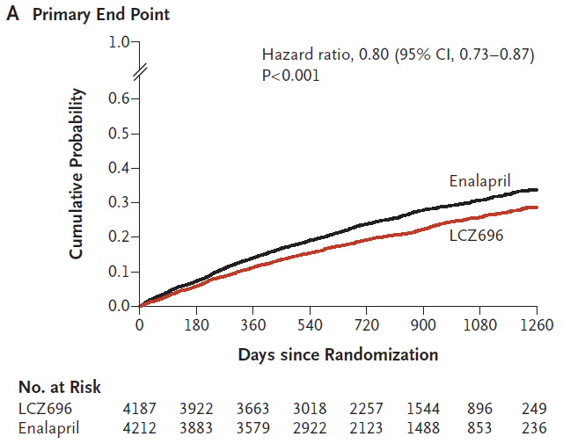
Jaká je dosavadní pozice sacubitril/valsartanu v léčbě HFrEF?
Primární sledovaný cíl 20% redukce rizika
(KV úmrtí nebo první hospitalizace pro srd. selhání)

Slide 4
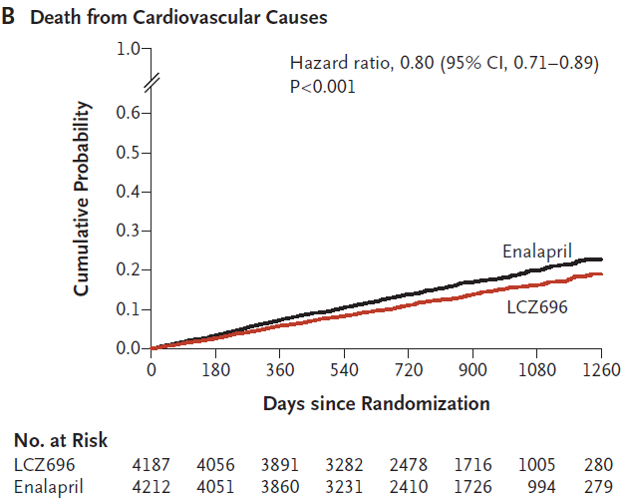
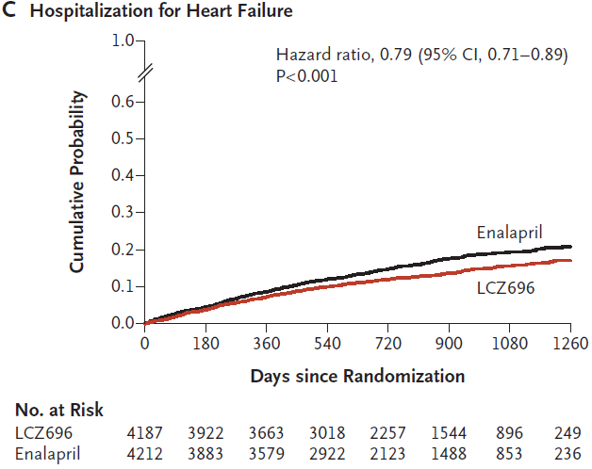
Jaká je dosavadní pozice sacubitril/valsartanu v léčbě HFrEF?
Kardiovaskulární mortalita: 20% redukce rizika
Hospitalizace pro srd. selhání: 21% redukce rizika

Slide 5
Jaká je dosavadní pozice sacubitril/valsartanu v léčbě HFrEF?
0.10
Enalapril
sakubitril/valsartan
0.08
0.06
SCD
Kumulativní odhad příhody
0.04
0.02
HR=0.80 (95% CI: 0.68–0.94) p=0.008
0
0 180 360 540 720 900 1,080 1,260
Počet dnů od randomizace

Slide 6
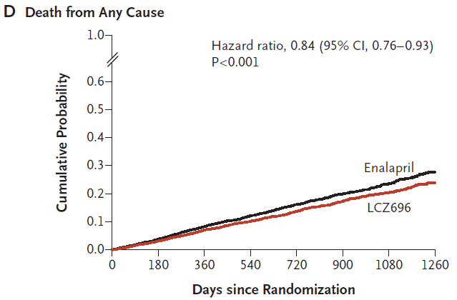
Jaká je dnešní pozice sacubitril/valsartanu v léčbě HFrEF?
Celková mortalita

Slide 7
Jaká je dosavadní pozice sacubitril/valsartanu v léčbě HFrEF?
60
Enalapril (N=4,212)
sakubitril/valsartan (N=4,187)
50
Rate ratio 0.77 (95% CI: 0.67–0.89)
p<0.001
Opakované hospitalizace
40
Kumulativní počet hospitalizací pro HF na 100 pacientů
30
20
10
0
0
180
360
540
720
900
1,080
1,260
1,440

Slide 8
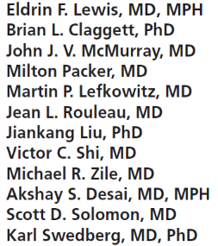
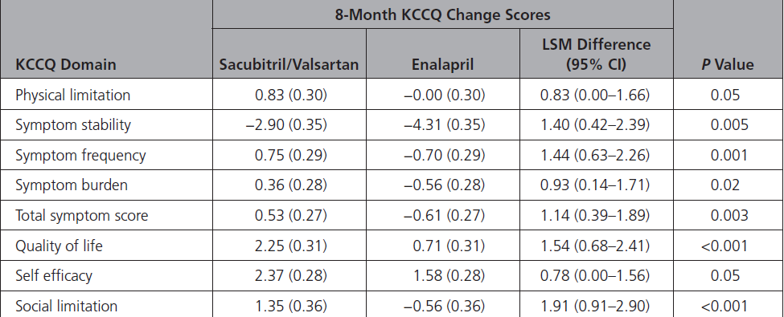
Jaká je dosavadní pozice sacubitril/valsartanu v léčbě HFrEF?
Kvalita života

Slide 9
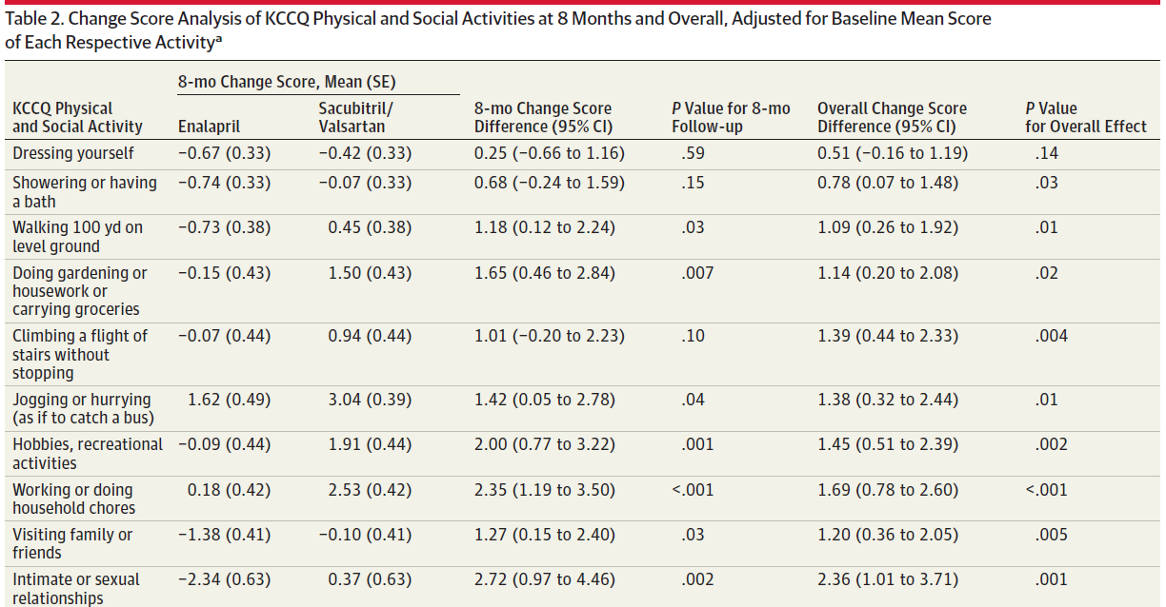
Jaká je dosavadní pozice sacubitril/valsartanu v léčbě HFrEF?
Kvalita života

Slide 10
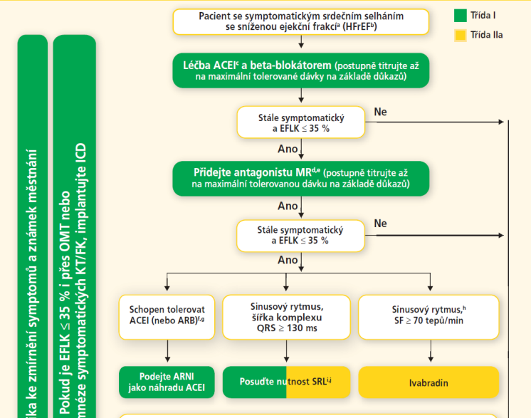
Jaká je dosavadní pozice sacubitril/valsartanu v léčbě HFrEF?
Špinar et al. Cor et Vasa 2016;58:e530-e568

Slide 11
Je tedy nějaký důvod ke změně stávajícího postavení sacubitril/valsartanu u HFrEF?
ANO !

Slide 12
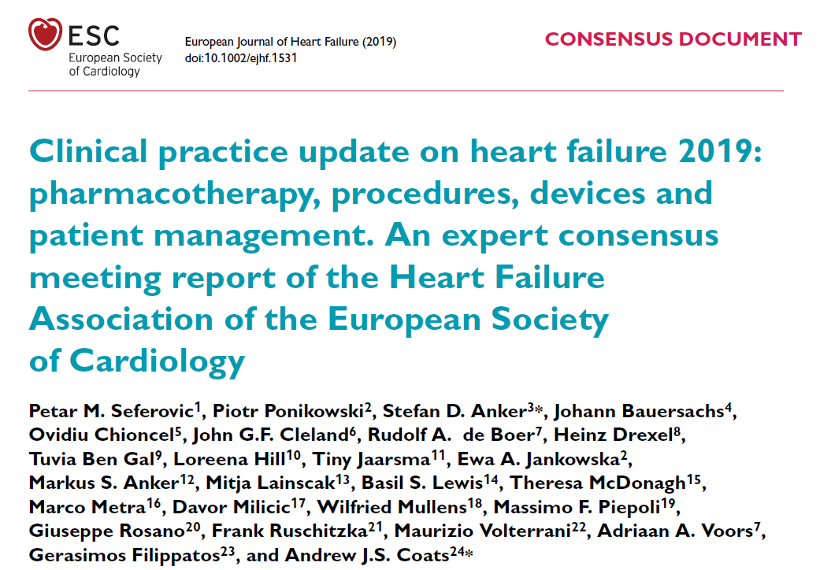
Je tedy nějaký důvod ke změně stávajícího postavení sacubitril/valsartanu u HFrEF?
ANO !

Slide 13
Je tedy nějaký důvod ke změně stávajícího postavení sacubitril/valsartanu u HFrEF?
ANO !
PROČ ?

Slide 14
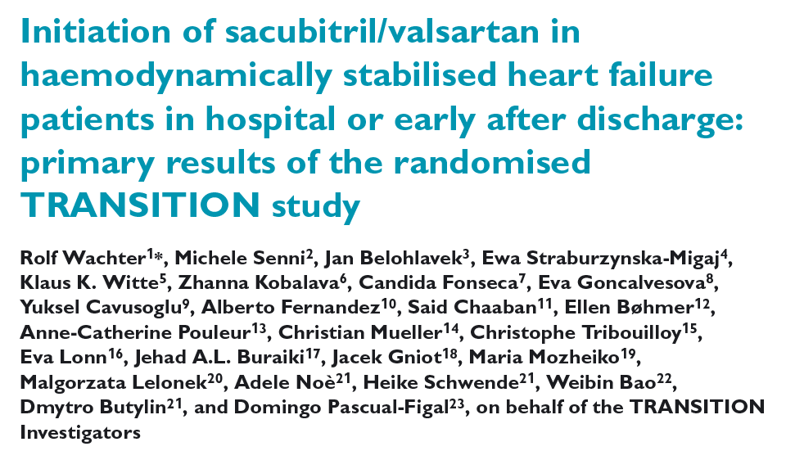
Je tedy nějaký důvod ke změně stávajícího postavení sacubitril/valsartanu u HFrEF?
Eur J Heart Fail 2019 Aug;21(8):998-1007
N Engl J Med 2019; 380:539-548

Slide 15
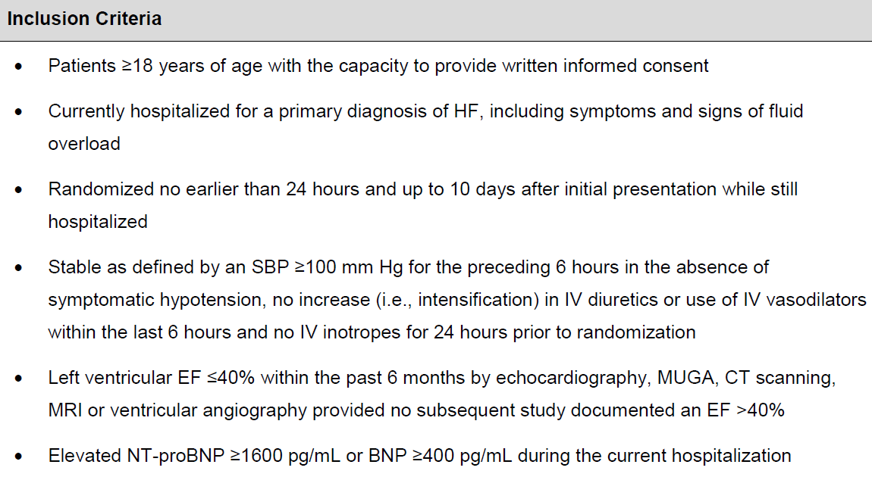
PIONEER-HF
N Engl J Med 2019; 380:539-548

Slide 16
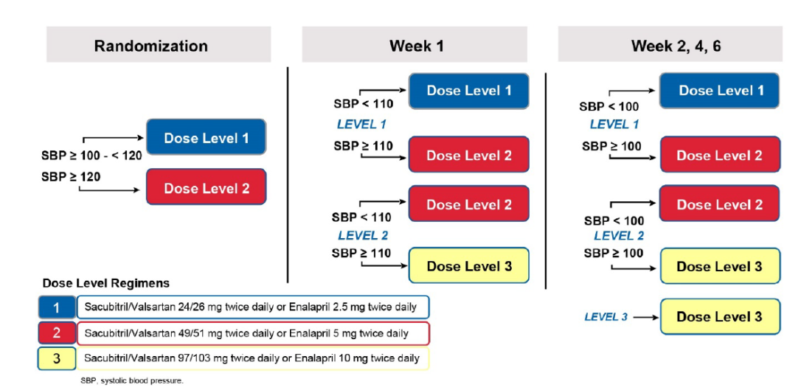
PIONEER-HF
129 center v USA, 881 pacientů
medián randomizace 68hodin po přijetí pro akutní dekompenzaci HF
34% de novo HF
52% ACEI/ARB naivních
NTproBNP 4812pg/ml
sTK 118mmHg
23% mělo sTK ˂ 110mmHg
N Engl J Med 2019; 380:539-548

Slide 17
PIONEER-HF
Primárním endpointem byla změna hladin NTproBNP ve 4. a 8. týdnu
Bezpečnostmími endpointy bylo zhoršení renálních funkcí, hyperkalemie, symptomatická hypotenze a angioedém
N Engl J Med 2019; 380:539-548

Slide 18
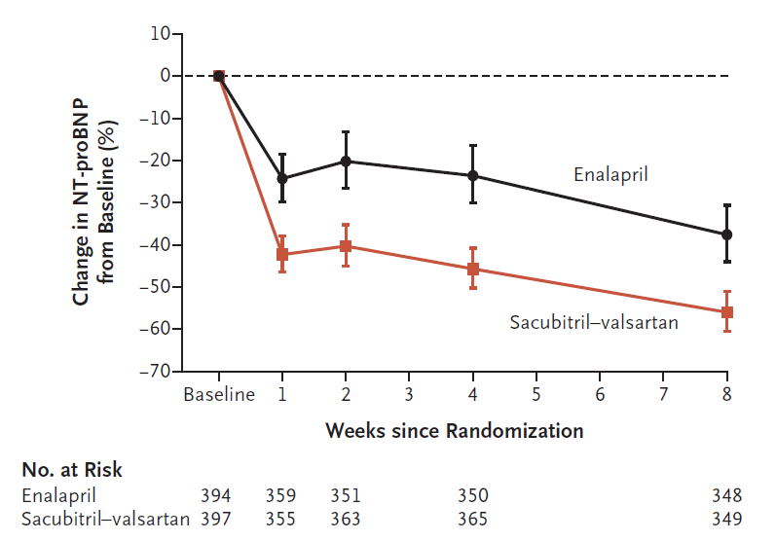
PIONEER-HF - výsledky
Primárním endpointem byla změna hladin NTproBNP ve 4. a 8. týdnu
- 46,7% u S/V vs - 25,3% u E
(p < 0.001)
N Engl J Med 2019; 380:539-548

Slide 19
PIONEER-HF - výsledky
Bezpečnostními endpointy bylo zhoršení renálních funkcí, hyperkalemie, symptomatická hypotenze a angioedém
N Engl J Med 2019; 380:539-548

Slide 20
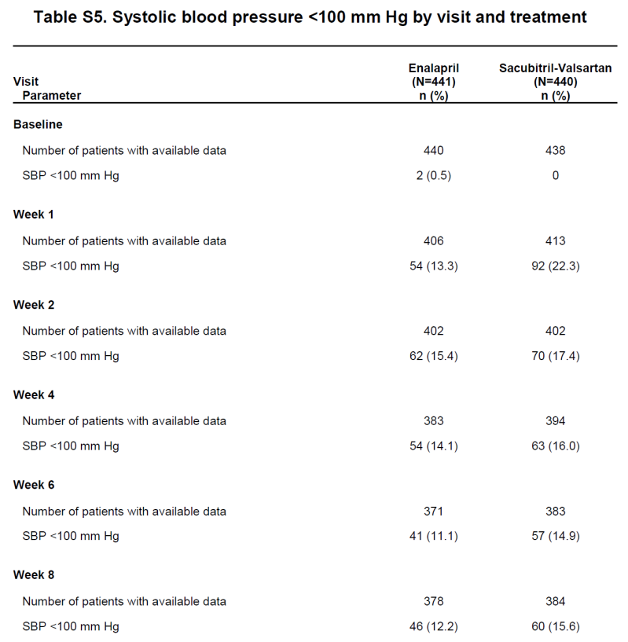
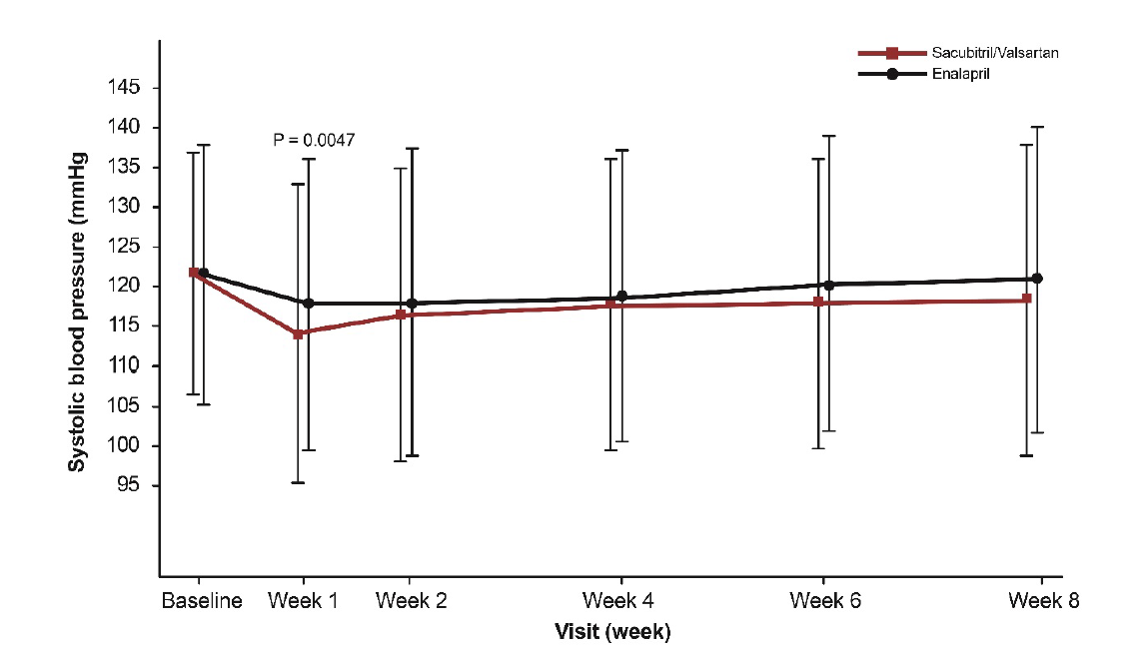
PIONEER-HF - vývoj hodnot sTK
N Engl J Med 2019; 380:539-548

Slide 21
PIONEER-HF – závěry:
Zahájení terapie sacubitril/valsartanem u nemocných s HFrEF hospitalizovaných pro akutní dekompenzaci srdečního selhání vedlo signifikantně větší redukci hladin NTproBNP ve srovnání s enalaprilem.
Výskyt sledovaných nežádoucích účinků se mezi oběma skupinami významně nelišil, cca 20% nemocných v obou skupinách ukončilo do 8. týdne pro NÚ léčbu .
N Engl J Med 2019; 380:539-548

Slide 22
TRANSITION

Slide 23
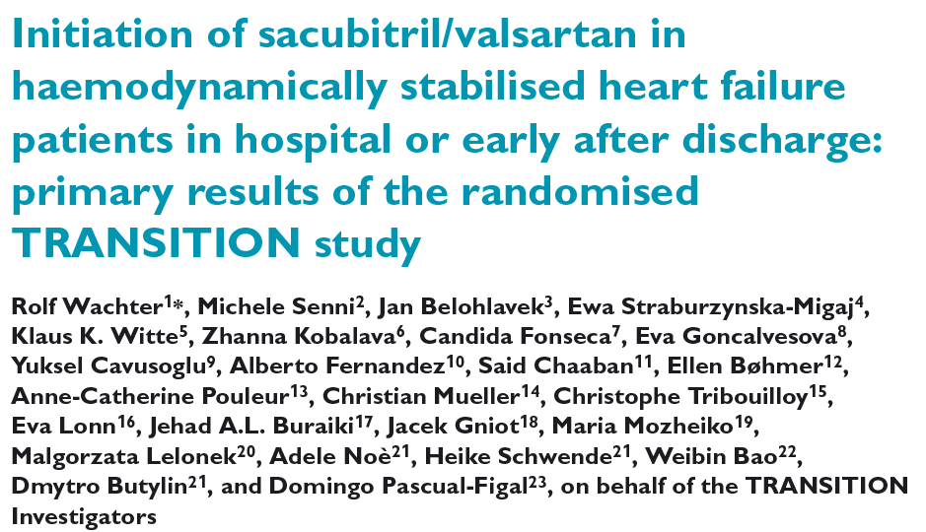
TRANSITION
Eur J Heart Fail 2019 Aug;21(8):998-1007

Slide 24
TRANSITION
Primárním endpointem bylo zhodnocení rozdílu mezi skupinami se zahájením léčby před propuštěním a po propuštění v dosažení cílové dávky S/V 200mg BID na konci desátého týdne.

Slide 25
TRANSITION
Sekundární endpointy byly zhodnocení rozdílu mezi oběma skupinami
1/ dosažení a udržení dávky 100mg nebo 200mg S/V BID po dobu alespoň 2 týdnů do 10. týdne
2/ nasazení a udržení jakékoliv dávky S/V po dobu alespoň 2 týdnů do 10. t
3/ nutnost trvalého vysazení medikace kvůli nežádoucím účinkům během 10 týdnů

Slide 26
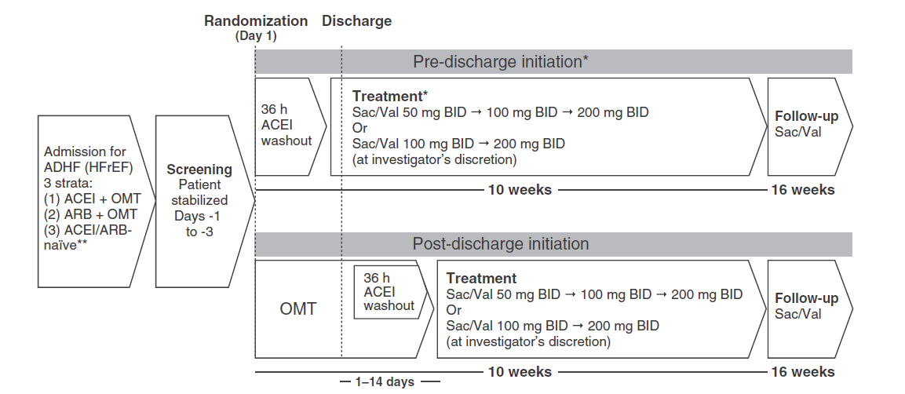
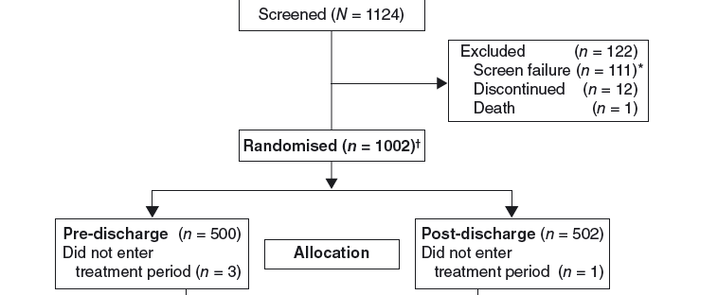
TRANSITION
Eur J Heart Fail 2019 Aug;21(8):998-1007

Slide 27
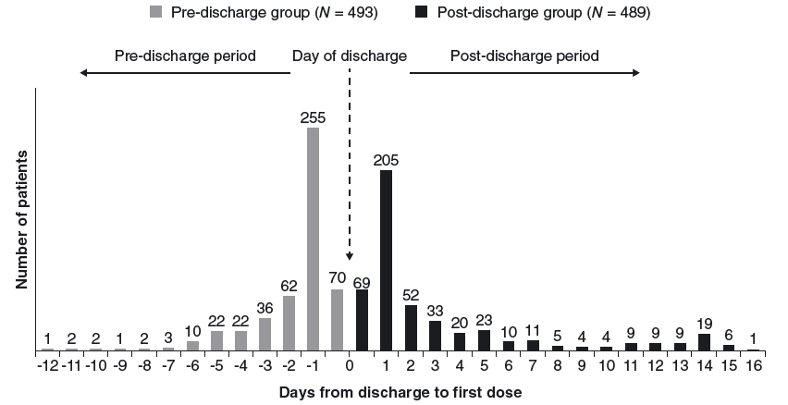
TRANSITION – nasazení léčby
Eur J Heart Fail 2019 Aug;21(8):998-1007

Slide 28
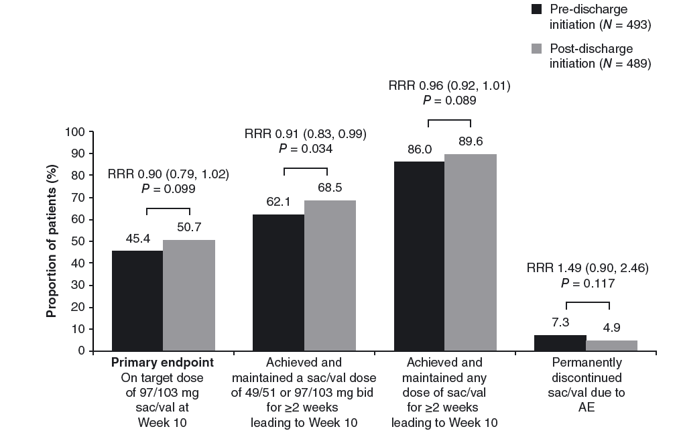
TRANSITION – výsledky
Primárním endpointem bylo zhodnocení rozdílu mezi skupinami se zahájením léčby před propuštěním a po propuštění v dosažení cílové dávky S/V 200mg BID na konci desátého týdne
Eur J Heart Fail 2019 Aug;21(8):998-1007

Slide 29
TRANSITION – výsledky
Sekundární endpointy
1/ dosažení a udržení dávky 100mg nebo 200mg S/V BID po dobu alespoň 2 týdnů do 10. týdne
2/ nasazení a udržení jakékoliv dávky S/V po dobu alespoň 2 týdnů do 10. t
3/ nutnost trvalého vysazení medikace kvůli nežádoucím účinkům během 10 týdnů
Eur J Heart Fail 2019 Aug;21(8):998-1007

Slide 30
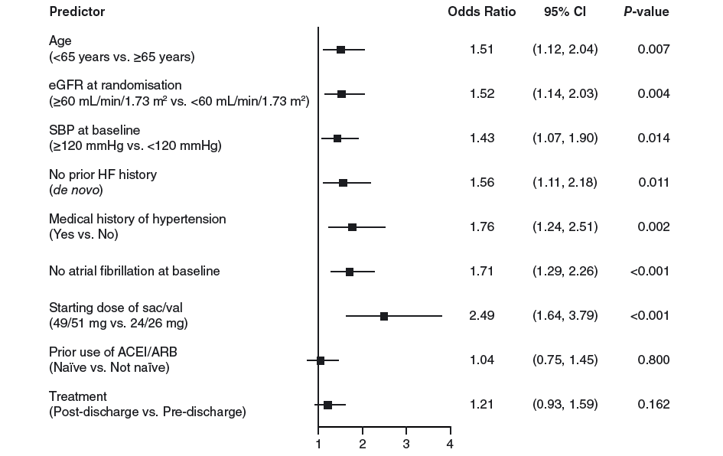
TRANSITION – prediktory dosažení cílové dávky
Eur J Heart Fail 2019 Aug;21(8):998-1007

Slide 31
TRANSITION – závěry
Zahájení terapie sacubitril/valsartanem u nemocných s HFrEF hospitalizovaných pro akutní dekompenzaci srdečního selhání po stabilizaci stavu, ať už za hospitalizace či krátce po propuštění, je bezpečné a vedlo k dosažení cílové dávky v desátém týdnu zhruba u poloviny nemocných.
Eur J Heart Fail 2019 Aug;21(8):998-1007

Slide 32
PROVE-HF
Prospektivní studie, 12-měsíců, single-group, open-label studie
korelace změn NT-proBNP a dlouhodobých parametrů srdeční remodelace
zařazeno 794 HFrEF pacientů (LVEF ≤ 40%) vhodných k S/V, symptomatických (NYHA II-IV) na stabilní dávce diuretik

Slide 33
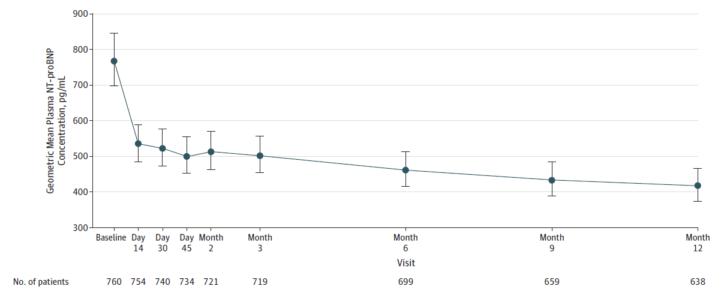
PROVE-HF - výsledky NTproBNP

Slide 34
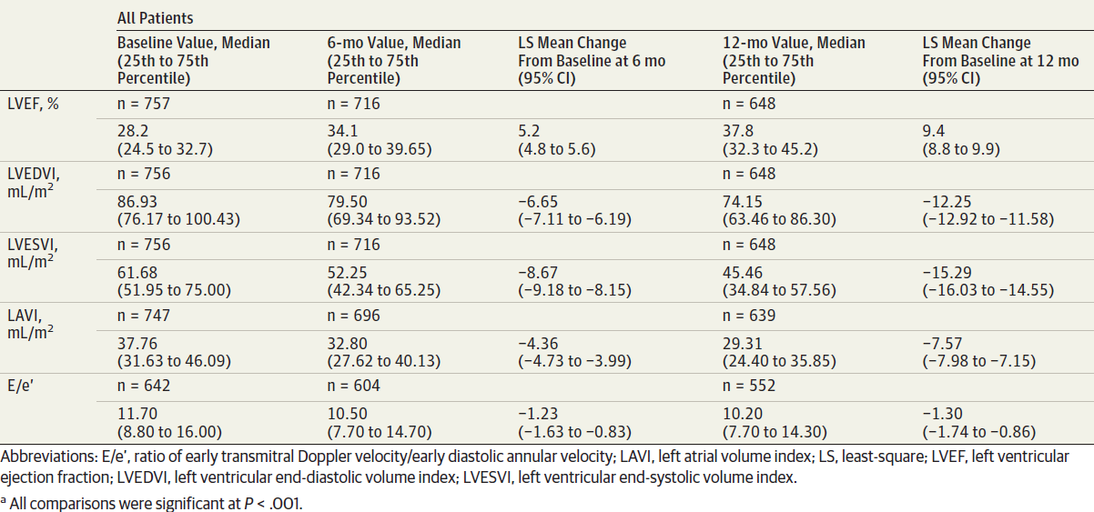
PROVE-HF - výsledky ECHO

Slide 35
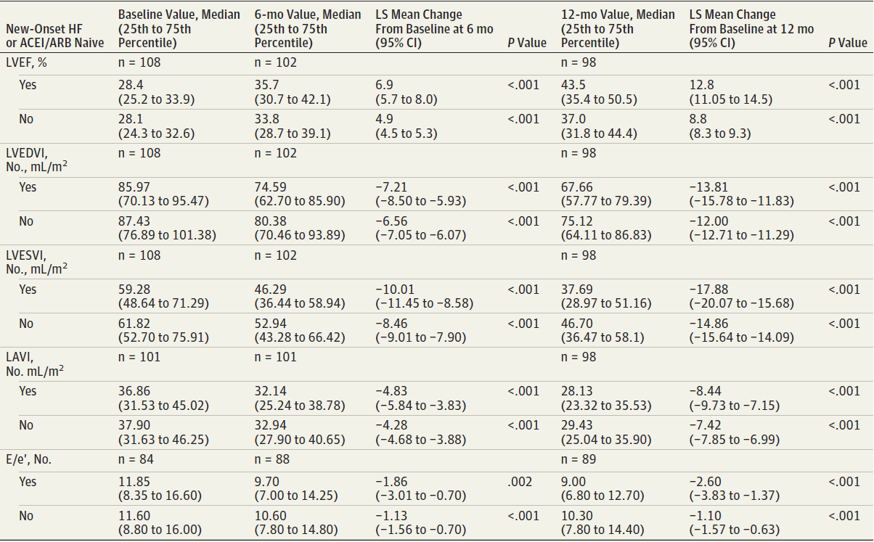
PROVE-HF - výsledky ECHO de novo HF

Slide 36
PROVE-HF - korelace a závěry

Slide 37
EVALUATE-HF
Multicentrická, randomizovaná, dvojitě slepá studie
Srovnání S/V vs enalapril na snížení tuhosti centrální aorty a parametrů srdeční remodelace
Primární endpoint: změna impedance aorty od vstupní hodnoty do 12. týdne (Zc)

Slide 38
EVALUATE-HF - výsledky

Slide 39
EVALUATE-HF - výsledky

Slide 40
EVALUATE-HF - závěry
Sacubitril/valsartan u pacientů s HFrEF nesnížil po 12 týdnech aortální impedanci ve srovnání s enalaprilem.
U sacubitril/valsartanu bylo zjistěno významné snížení objemů LK a levé síně, stejně jako pokles E/e’, což poukazuje na pozitivní vliv na remodelaci LK a plnicí tlaky LK.
Remodelace byla provázena významným poklesem hladin biomarkerů a celkové kvality života.
Příznivé klinické účinky sacubitril/valsartanu nejsou spojeny se změnami v tuhosti centrální aorty, ale mohou být spojeny spíše s remodelací myokardu a snížením napětí stěny LK.

Slide 41
Je tedy nějaký důvod ke změně stávajícího postavení sacubitril/valsartanu u HFrEF?

Slide 42
Je tedy nějaký důvod ke změně postavení sacubitril/valsartanu u HFrEF?
Ve světle výsledků studií TRANSITION a PIONEER-HF lze konstatovat, že ano.
Obě studie ukázaly na bezpečnost časného zahájení léčby S/V po předcházející akutní dekompenzaci srdečního selhání.
Výsledky v obou studiích byly obdobné u nemocných s předchozí léčbou ACEI/ARB i bez ní.

Slide 43
Je tedy nějaký důvod ke změně postavení sacubitril/valsartanu u HFrEF?
Ve světle výsledků studií TRANSITION a PIONEER-HF lze konstatovat, že ano.
Obě studie ukázaly na bezpečnost časného zahájení léčby S/V po předcházející akutní dekompenzaci srdečního selhání.
Výsledky v obou studiích byly obdobné u nemocných s předchozí léčbou ACEI/ARB i bez ní.
PROČ TEDY ČEKAT SE ZAHÁJENÍM LÉČBY ?

Slide 44
Děkuji za pozornost !

